Slide 1
第8章 方差分析
Lianghai Xiao
https://github.com/styluck/mlb

Slide 2
方差分析
单因素一元方差分析
双因素一元方差分析
多因素一元方差分析
非参数方差分析

Slide 3
单因素一元方差分析（ANOVA）
单因素方差分析（ANOVA）是一种统计方法，用于检验三个或更多组之间的均值是否存在显著差异。
当因素只有一个且是定量的时，可以使用ANOVA来分析数据。
这种方法基于数据的方差，通过比较组间方差（组内均值之间的差异）和组内方差（组内个体之间的差异）来确定各组均值之间是否存在统计学上的显著差异。

Slide 4
单因素ANOVA的步骤：
建立假设：
原假设（H0）：所有组的总体均值相等。
备择假设（H1）：至少有两组的总体均值不相等。
计算方差：
计算总方差（所有观测值的方差）。
计算组间方差（组均值与总均值之差的平方和）。
计算组内方差（组内观测值与各自组均值之差的平方和）。

Slide 5
单因素ANOVA的步骤：
计算F统计量：
F值是组间方差与组内方差之比，计算公式为： F = 组间均方 / 组内均方
其中，组间均方（Mean Square Between，MSB）是组间方差除以其自由度（组数减1），组内均方（Mean Square Within，MSW）是组内方差除以其自由度（总观测数减组数）。

Slide 6
单因素ANOVA的步骤：
确定显著性水平：
使用F分布表或统计软件来确定F统计量的显著性水平。
作出决策：
如果F值大于临界值，或者对应的p值小于显著性水平（例如0.05），则拒绝原假设，认为至少有两组的均值存在显著差异。
如果F值小于临界值，或者p值大于显著性水平，则不能拒绝原假设。

Slide 7
注意事项：
正态性：ANOVA假设数据服从正态分布。如果数据不满足正态性，可能需要进行数据转换或使用非参数方法。
方差齐性：ANOVA还假设各组的方差相等。如果方差不齐，可能需要进行数据转换或使用Welch's ANOVA等方法。
多重比较：当ANOVA显示存在显著差异时，通常需要进行后续的多重比较检验来确定具体的组间差异。

Slide 8
正态性检验
卡方拟合优度检验
Jarque-Bera检验
Kolmogorov-Smirnov检验
Lilliefors检验

Slide 9
方差齐次性检验
Bartlett检验是一种统计检验方法，主要用于确定多个样本的方差是否相等。
这种检验通常用于单因素方差分析（ANOVA）之前，以验证其基本假设之一——方差齐性假设。
Bartlett检验的原假设是所有组的方差相等，而备择假设至少有一组的方差与其他组不同。
如果Bartlett检验的p值小于显著性水平（例如0.05），则拒绝原假设，表明至少有一组的方差与其他组不同，这时可能需要考虑使用其他统计方法或者对数据进行进一步的处理。如果p值大于显著性水平，则接受原假设，认为所有组的方差相等，可以继续进行方差分析。

Slide 10
Bartlett检验的局限性
Bartlett检验对数据的正态性有较强的假设，如果数据不满足正态分布，检验的结果可能不准确。
此外，Bartlett检验也假设数据间存在一定的相关性，如果变量间完全独立，那么数据分布可能呈现球形，这在实际情况中较为罕见。

Slide 11
双因素一元方差分析（ANOVA2）
用于研究两个独立变量（因素）对一个连续因变量的影响，以及这两个因素之间是否存在交互作用。这种方法扩展了单因素ANOVA，允许研究者考虑多个自变量对结果的影响。

Slide 12
双因素ANOVA的基本步骤：
建立假设：
原假设（H0）：两个因素的主效应和交互作用均不存在，或者至少一个因素的主效应不存在。
备择假设（H1）：至少一个因素的主效应或因素间的交互作用存在。
设计实验：
实验设计通常涉及两个因素，每个因素有多个水平，实验的每个条件是两个因素水平的组合。

Slide 13
双因素ANOVA的基本步骤：
收集数据： 对于每个因素水平的组合，收集因变量的观测值。
计算方差：
计算总方差（所有观测值的方差）。
计算因素A的主效应方差、因素B的主效应方差和因素间交互作用方差。
计算误差方差（组内方差）。

Slide 14
双因素ANOVA的基本步骤：
计算F统计量：
对于每个效应（主效应和交互作用），计算F值，F值是效应均方（Mean Square）与误差均方的比率。
确定显著性水平：
使用F分布表或统计软件来确定F统计量的显著性水平。
作出决策：
如果F值大于临界值，或者对应的p值小于显著性水平（例如0.05），则拒绝原假设，认为至少一个因素的主效应或因素间的交互作用存在。
如果F值小于临界值，或者p值大于显著性水平，则不能拒绝原假设。

Slide 15
多因素一元方差分析（ANOVAn）
建立假设：
原假设（H0）：所有因素的主效应和交互作用均不存在，或者至少一个因素的主效应不存在。
备择假设（H1）：至少一个因素的主效应或因素间的交互作用存在。
设计实验：
实验设计涉及多个因素，每个因素有多个水平，实验的每个条件是所有因素水平的组合。

Slide 16
多因素一元方差分析（ANOVAn）
收集数据： 对于每个因素水平的组合，收集因变量的观测值。
计算方差：
计算总方差（所有观测值的方差）。
计算每个因素的主效应方差和所有可能的因素间交互作用方差。
计算误差方差（组内方差）。

Slide 17
多因素一元方差分析（ANOVAn）
计算F统计量：
对于每个效应（主效应和交互作用），计算F值，F值是效应均方（Mean Square）与误差均方的比率。
确定显著性水平：
使用F分布表或统计软件来确定F统计量的显著性水平。
作出决策：
如果F值大于临界值，或者对应的p值小于显著性水平（例如0.05），则拒绝原假设，认为至少一个因素的主效应或因素间的交互作用存在。
如果F值小于临界值，或者p值大于显著性水平，则不能拒绝原假设。

Slide 18
注意事项：
正态性：ANOVA假设数据服从正态分布。如果数据不满足正态性，可能需要进行数据转换或使用非参数方法。
方差齐性：ANOVA还假设各组的方差相等。如果方差不齐，可能需要进行数据转换或使用Welch's ANOVA等方法。
多重比较：当ANOVA显示存在显著差异时，通常需要进行后续的多重比较检验来确定具体的组间差异。

Slide 19
非参数方差分析
当数据不满足正态性和方差齐次性假定时，参数检验可能会给出错误的结果
非参数方差分析检验：
Kruskal-Wallis检验
Friedman检验

Slide 20
Kruskal-Wallis检验
Kruskal-Wallis检验是一种非参数统计方法，用于比较三个或更多独立样本的中位数是否存在显著差异。
这种方法是单因素方差分析（ANOVA）的非参数替代，适用于不满足正态分布假设或方差齐性假设的数据。

Slide 21
Kruskal-Wallis检验
不满足正态分布的数据：当数据分布不满足正态性时，Kruskal-Wallis检验提供了一种有效的替代方法。
小样本数据：适用于样本量较小的情况，特别是当样本量不足以进行正态性检验时。
不同尺度的数据：当数据来自不同的尺度或单位时，Kruskal-Wallis检验可以消除尺度的影响。

Slide 22
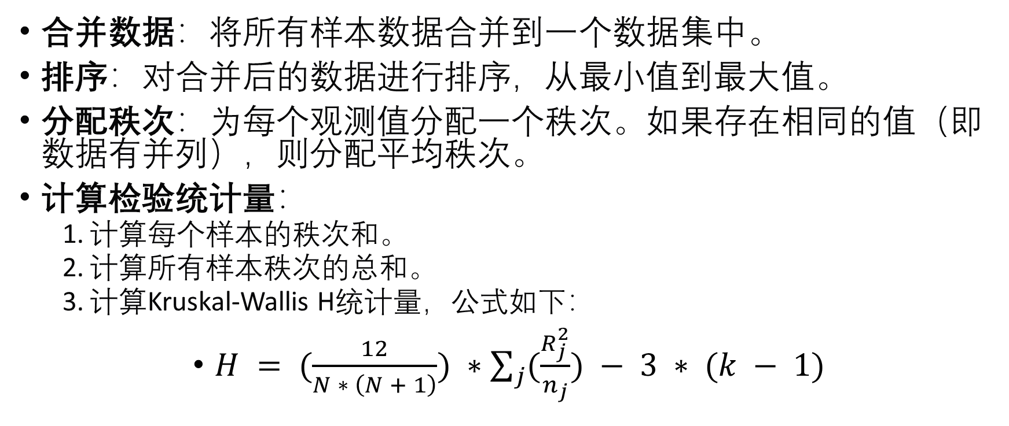
Kruskal-Wallis检验的基本步骤：
合并数据：将所有样本数据合并到一个数据集中。
排序：对合并后的数据进行排序，从最小值到最大值。
分配秩次：为每个观测值分配一个秩次。如果存在相同的值（即数据有并列），则分配平均秩次。
计算检验统计量：
计算每个样本的秩次和。
计算所有样本秩次的总和。
计算Kruskal-Wallis H统计量，公式如下：
$H = (\frac{12}{N ∗ \left(N + 1\right)}) ∗\sum_{j}{(\frac{R_{j}^{2}}{n_{j}})} − 3 ∗ (k − 1)$

Slide 23
Kruskal-Wallis检验的基本步骤：
确定显著性水平：
使用H分布表或统计软件来确定H统计量的显著性水平，通常与卡方分布进行比较。
作出决策：
如果H统计量的值大于临界值，或者对应的p值小于显著性水平（例如0.05），则拒绝原假设，认为至少有两个样本的中位数存在显著差异。
如果H统计量的值小于临界值，或者p值大于显著性水平，则不能拒绝原假设。

Slide 24
Kruskal-Wallis检验
假设：所有样本均来自于连续分布的总体，这些总体的分布形式相同，位置参数可能不同。且所有观测相互独立
秩次的分配：在存在并列值时，平均秩次的分配可能会影响最终的检验结果。
多重比较：如果Kruskal-Wallis检验显示存在显著差异，可能需要进行后续的多重比较检验来确定具体的组间差异。
数据的独立性：Kruskal-Wallis检验假设各组数据是相互独立的。

Slide 25
Friedman检验
当各处理的重复数据存在区组之间的差异时，不同区组数据之间可能不具有可比性
因此，当各处理的重复数据存在区组之间的差异时，应分别对每个区组内部的数据进行排序，计算每个观测的秩，然后构造与Kruskal-Wallis检验类似的检验统计量进行检验
这种检验被称为Friedman检验，也是一种非参数检验

Slide 26
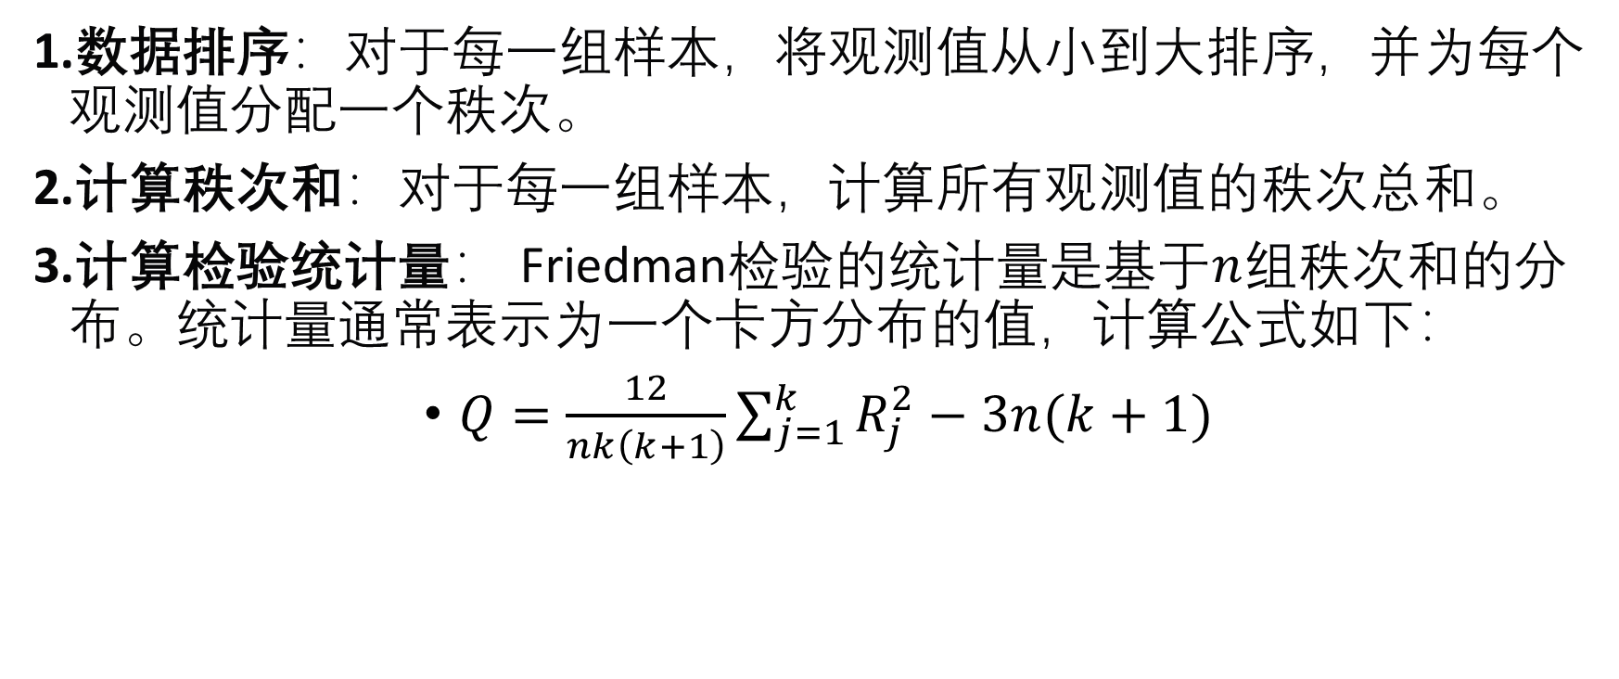
Friedman检验的基本步骤：
数据排序：对于每一组样本，将观测值从小到大排序，并为每个观测值分配一个秩次。
计算秩次和：对于每一组样本，计算所有观测值的秩次总和。
计算检验统计量： Friedman检验的统计量是基于$n$组秩次和的分布。统计量通常表示为一个卡方分布的值，计算公式如下：
$Q=\frac{12}{nk\left(k+1\right)}\sum_{j=1}^{k}{R_{j}^{2}}−3n(k+1)$

Slide 27
Friedman检验的基本步骤
确定显著性水平： 使用卡方分布表或统计软件来确定统计量的显著性水平，自由度通常为 n−1，其中 n 是样本组数。
作出决策：
如果统计量的值大于临界值，或者对应的p值小于显著性水平（例如0.05），则拒绝原假设，认为至少有两个样本的中位数存在显著差异。
如果统计量的值小于临界值，或者p值大于显著性水平，则不能拒绝原假设。

